Slide 1
实习生答辩
SAIE 业务域 · AI 应用工程师
员工：田沛康 部门：SAIE 业务域
导师：向云武 直接主管：李兆星
实习周期：2026.07 — 2026.08

Slide 2
01
自我介绍
教育与入职
02
学习及工作内容
基础与产出
03
主要工作输出及总结
两大项目
04
自我反思及下一步学习计划
收获与规划
田沛康 · SAIE 业务域
2/22

Slide 3
自我介绍
教育经历
2023.09 — 2027.06 华南理工大学 计算机科学与技术
入职华为
2026.07.01 SAIE 业务域（ICT BG） AI 应用工程师
Omni 生态 · 大数据方向
田沛康 · SAIE 业务域
3/22

Slide 4
01
自我介绍
02
学习及工作内容
基础与产出
03
主要工作输出及总结
04
自我反思及下一步学习计划
田沛康 · SAIE 业务域
4/22

Slide 5
学习及工作内容介绍
分类 | 工作学习任务 | 输出和收获
个人相关 | 大数据基础学习（Flink/Spark/鲲鹏生态）；Agent 生态调研（九问平台、27 方案） | 建立流处理全貌认知；理清 skill 驱动机制
工作相关 | OmniStream 表达式开发；PPT-Agentskill 开发与调优 | 10+ 表达式提 PR；4 角色流水线落地；公式原生插入 WPS 验证
学习与工作交织推进：个人相关打基础、工作相关出产出，两者相互支撑
田沛康 · SAIE 业务域
5/22

Slide 6
01
自我介绍
02
学习及工作内容
03
主要工作输出及总结
两大项目
04
自我反思及下一步学习计划
田沛康 · SAIE 业务域
6/22

Slide 7
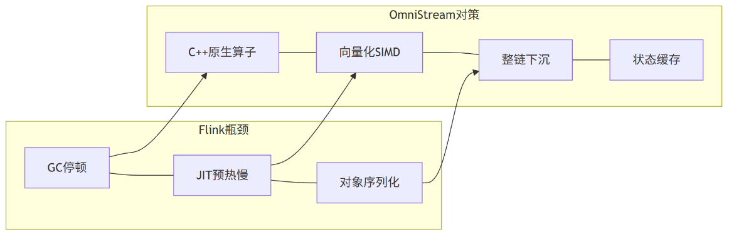
项目背景：OmniStream —— 基于 Flink 生态的流处理性能加速
Flink 跑在 JVM 上，高负载下三类瓶颈
内存回收停顿打断低延迟，字节码预热慢，热点才编译
对象序列化开销逐条放大
OmniStream 用 C++ 重写算子，配合向量化 SIMD 指令
消除 JVM 开销，端到端提升流处理性能
田沛康 · SAIE 业务域
7/22

Slide 8
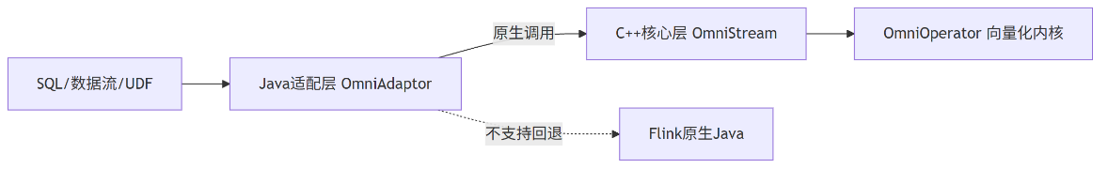
三仓库双层架构：Java 适配层 + C++ 核心层
仓库 | 职责 | 产物
OmniStream | 原生运行时框架 | libtnel.so
OmniAdaptor | Flink 桥接与算子替换决策 | flink-tnel.jar
OmniOperator | 底层向量化算子内核 | 5×.so + 2×.jar
零侵入接入：只改两个配置文件，不改 Flink 内核代码；不支持算子自动回退 Flink 原生 Java
田沛康 · SAIE 业务域
8/22

Slide 9
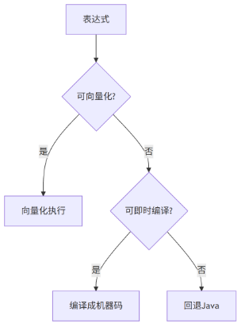
表达式开发总览：让 SQL 表达式走 Native 加速路径
5 阶段生命周期：规划 → 部署 → 解析 → 编译 → 运行
四类分类体系：Type A 标量函数、Type B 特殊语法、Type C 聚合、Type D 别名
双执行后端：向量化优先，即时编译次选，都不行回退 Java
选路公式：优先向量化，不行才即时编译，都不行回退 Java
田沛康 · SAIE 业务域
9/22

Slide 10
表达式开发案例：三类范式覆盖
案例 | 范式 | 要点
IFNULL | 别名映射 | 语义等价已有函数，一行映射完成原生化
LEFT/RIGHT | 纯向量化 | 按 UTF-8 码点切片，绝不切断多字节字符
BETWEEN | 借原语编译 | 语义可拆成两个比较，借已有原语组合执行
SIMILAR TO | 专用函数 | 正则不可拆，需专用函数解释执行
一映射、一向量化、一组合、一专用：四类范式覆盖表达式开发全场景
田沛康 · SAIE 业务域
10/22

Slide 11
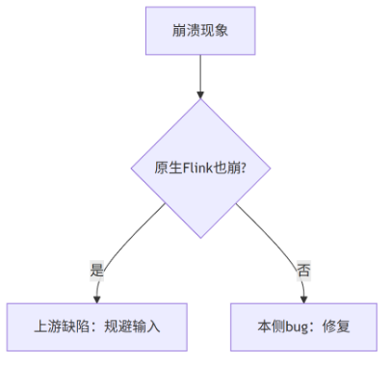
问题排查：BETWEEN 崩溃定位与 vanilla 对照组二分法
问题：BETWEEN 在反向区间下崩溃
方法：用原生 Flink 做对照组二分法
投影路径：原生也崩 = Flink 源码缺陷，规避输入
过滤路径：原生正常 = 本侧 bug，修复
让“甩锅还是背锅”有客观依据
田沛康 · SAIE 业务域
11/22

Slide 12
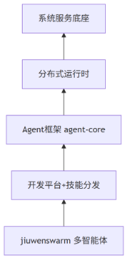
项目背景：AgentOS —— 一体机办公 Agent 与 PPT-Agentskill
基于九问 Agent 平台开发一体机办公 Agent
把大模型能力做成本地化、可编辑交付的办公智能体
产物必须可编辑（中文办公刚需）
本地化部署，接一体机模型降本
WPS 兼容性是硬约束，催生公式原生插入核心难题
田沛康 · SAIE 业务域
12/22

Slide 13
4 角色流水线架构：attachment-reader → planner → researcher → designer
4 角色各司其职，强制分工与校验
attachment-reader：MinerU-first 提取结构化内容
ppt-planner：设计大纲结构 + 需求对齐
ppt-researcher：调研信息 + 写文稿 + 自审
ppt-designer：视觉平衡 HTML 幻灯片 + 逐页 QA
双层质量保证：脚本硬校验 + LLM 自审
田沛康 · SAIE 业务域
13/22

Slide 14
PPTv2agent 参考：DeepPresenter 双 Agent 架构与 Content Style
DeepPresenter ACL2026 SOTA（均分 4.44 超 Gamma 4.36）
双 Agent 共享观察空间 + 环境接地反思
信息加工成半成品而非原材料
每页围绕一个核心洞察，金字塔原则
图片承载信息而非填空，优先可信来源
学术参考方法论，PPT-Agentskill 是工程落地
田沛康 · SAIE 业务域
14/22

Slide 15
skill 框架比较：ppt-pipeline-swarm vs 标准 swarm-skill vs PPTv2agent
维度 | 标准 swarm-skill | ppt-pipeline-swarm
编排 | 工具跑原语 | 手动建队编排
质量门 | 脚本内嵌 | 脚本 + LLM 双层
人机交互 | 原语 | 转达协议
相比标准形态：简化为手动编排，适合固定流水线
相比 PPTv2agent：平台上的工程实现，非学术方法
设计器引擎源自 PPTAgent v2 提取重写为独立 CLI
选型依据：固定流水线 + 断点续跑 → 编排式
田沛康 · SAIE 业务域
15/22

Slide 16
项目背景：公式原生插入 —— 可编辑 OMML 方程而非图片
需求：公式必须可编辑，WPS 兼容
Python PPT 库不支持原生公式（2019 至今未解决）
PowerPoint 需特殊命名空间包装
WPS 渲染有多个兼容陷阱：不渲染直立体、不认某些包装
方案四次迭代：图片 → 转换库 → 重型工具 → 手写解析器
田沛康 · SAIE 业务域
16/22

Slide 17
产出：公式原生插入方案与验证
手写递归下降解析器直接生成 OMML
全链路：文稿 → 设计器标记 → 收集 → 注入原生方程
26 个公式全部成功，WPS 可见
零新增依赖，复用已有库
文件更小（32KB vs 图片 96KB）
配套公式识别规范决策表与校验脚本
田沛康 · SAIE 业务域
17/22

Slide 18
Wiki 产出：工作指南、知识拓展、基础学习、工程实践 21 篇
分类 | 篇数 | 内容
基础学习 | 5 | PPTAgent 框架解析、九问 skill 机制、swarmflow 原语
知识拓展 | 6 | 4 种组装方式选型、公式插入 8 项目对比、样式模板调研
工作指南 | 2 | PresentBench 30 条检查项、三 agent 产物设计原则
工程实践 | 8 | 4 分支审计 + 纯净性总结，50+ commit 可追溯
21 篇约 34 万字，5 个开源项目横向调研
公式方案 26 公式端到端验证，12 套 CSS 模板确定性物化
田沛康 · SAIE 业务域
18/22

Slide 19
01
自我介绍
02
学习及工作内容
03
主要工作输出及总结
04
自我反思及下一步学习计划
收获与规划
田沛康 · SAIE 业务域
19/22

Slide 20
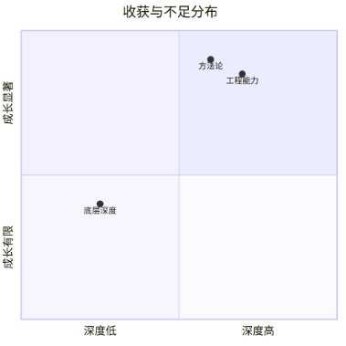
收获和体会 / 有待改进之处
收获：代码开发能力提高、培养工程化思维
收获：方法论沉淀（vanilla 二分法、可观察性、纯净原则）
不足：底层向量化内核与编译器实现了解不够
不足：skill 包零实战验证，非工作流提炼
不足：8 月切入 Agent 后 OmniStream 深度推进受限
田沛康 · SAIE 业务域
20/22

Slide 21
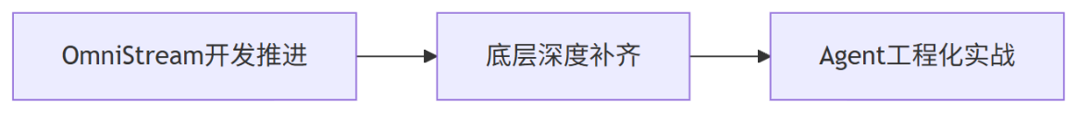
下一步学习计划
OmniStream 开发推进：补齐剩余表达式类型，推进性能验证与开源贡献
底层深度补齐：深入向量化内核与编译器实现，从能用走向吃透
Agent 工程化实战：推进 skill 包真实场景跑通，深化公式原生插入能力扩展
田沛康 · SAIE 业务域
21/22

Slide 22
致 谢
感谢在座的评委、各位领导百忙中抽出时间参与本次答辩！
感谢导师向云武、主管李兆星、周围的同事的指导与帮助！
感谢所有给予过帮助指导和工作支持的人们！

